Slide 1
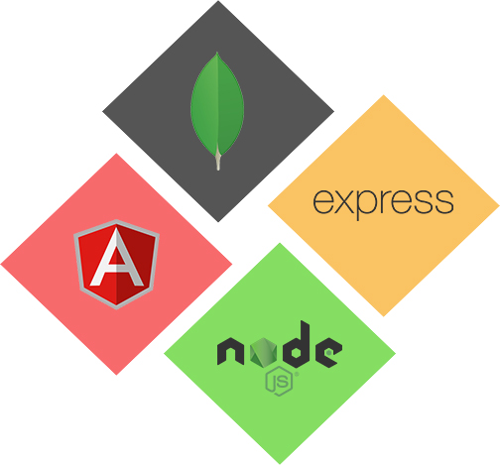
Módulo 4. Introducción a Angular
Tema V: Routing
Recursos: https://angular.io/start
https://cli.angular.io/
https://www.udemy.com/course/the-complete-guide-to-angular-2/
https://www.youtube.com/playlist?list=PLU8oAlHdN5BnNAe8zXnuBNzKID39DUwcO
(videos 24,25,26,27,28,29,30,31)

Slide 2
Routing
El enrutamiento o rutas en Angular es la manera en la que navegamos entre las vistas de nuestra aplicación, en una web normal nosotros navegamos entre páginas html, pero en Angular navegamos entre vistas que hemos generado a base de módulos y componentes.
Recordemos que Angular trabaja con aplicaciones de una sola página!

Slide 3

1. Crear AppRoutingModule
En Angular, la mejor práctica es cargar y configurar el enrutador en un módulo de nivel superior separado que está dedicado al enrutamiento e importado por la raíz AppModule.
Por convención, el nombre de la clase del módulo es AppRoutingModule y pertenece a app-routing.module.ts en la carpeta src/app.
ng generate module app-routing --flat --module=app

Slide 4
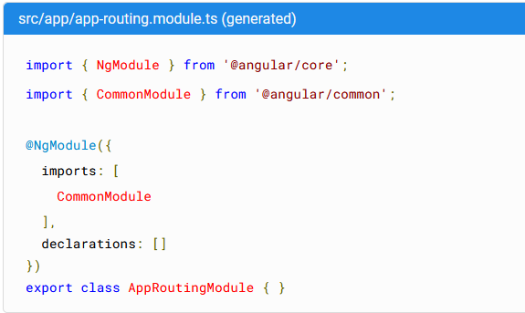
app-routing.module.ts (generated)

Slide 5
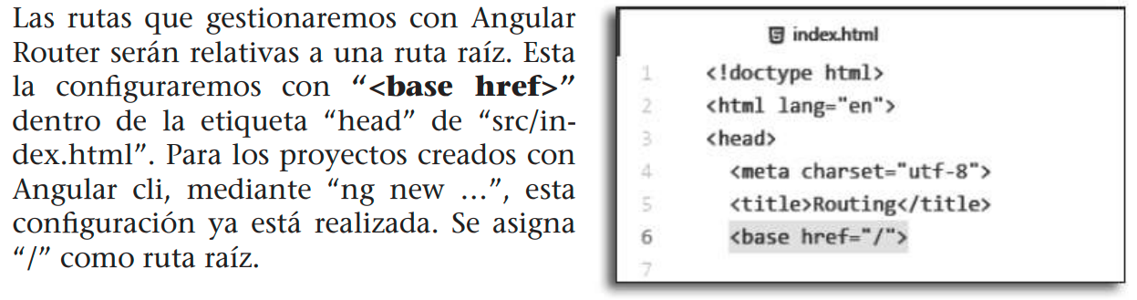
2. Importar el servicio Angular Router
El servicio Router no es accesible por defecto por lo cual deberemos realizar la siguiente importación:
Notes:
El enrutamiento en Angular se realiza a través del servicio Angular Router.

Slide 6
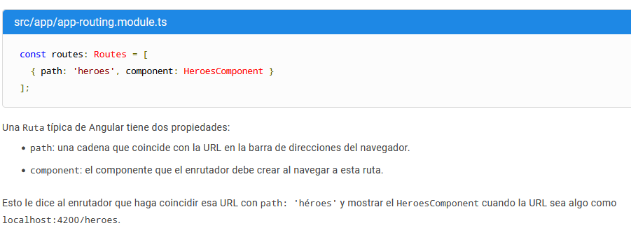
3. Crear las rutas
Estas indican al router la vista a desplegar cuando el usuario hace click en un enlace o pasa una dirección a la barra de navegación

Slide 7
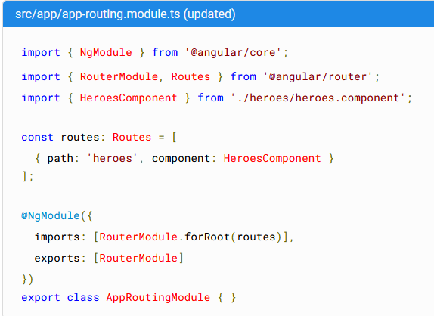
4. Importar las rutas y exportar RouterModule

Slide 8
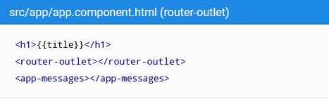
5. Adicionar RouterOutlet
El <router-outlet> le dice al enrutador dónde mostrar las vistas enrutadas.
Es una de las directivas de enrutamiento que estuvo disponible para AppComponent porque AppModule importa AppRoutingModule y este a su vez exportó RouterModule. El comando ng generate que se ejecutó al comienzo de este tutorial agregó esta importación debido al indicador --module=app. Si no se usó el comando ng generate para crear app-routing.module.ts, importe AppRoutingModule a app.module.ts y agréguelo a la matriz de importaciones de NgModule.

Slide 9
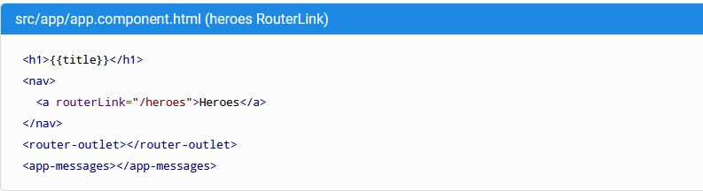
6. Agregar un enlace de navegación(router Link)
Idealmente, los usuarios deberían poder hacer clic en un enlace para navegar en lugar de pegar una URL de ruta en la barra de direcciones.
Agrega un elemento <nav> y, dentro de él, un elemento de ancla que, al hacer clic, activa la navegación al HeroesComponent. La plantilla AppComponent revisada se ve así

Slide 10
Ejemplo app-empleados
App
Entrada de los datos de los empleados y recorrer el arreglo de empleados para mostrar su información. Tiene el arreglo de empleados que se inyecta a través del servicio ds-empleados.service.ts
Empleados
Muestra la información de un empleado
Emite característica de un empleado
Empleado-hijo-c
características-empleado
Notes:
Para comprender este contenido nos auxiliamos de la aplicación app-empleados con la que hemos trabajado anteriormente. Vamos a recordar la estructura de esta aplicación.

Slide 11
Enrutamiento
Si tenemos que ver el routing para poder enlazar con otras páginas lo mejor es tener una barra de navegación en la parte superior. Por ejemplo en este caso va a tener 4 elementos
Home
Proyetos
Quiénes somos
Contacto
Nos lleve a tres páginas diferentes que todavía no tenemos confeccionadas
Cuando pulsemos sobre la aplicación debe mostrarse exactamente igual a como la tenemos ahora mismo.

Slide 12
En realidad como estamos trabajando en Angular cuando hablamos de páginas en realidad nos estamos refiriendo a componentes. Es decir si yo voy a necesitar 4 elementos de navegación voy a necesitar 4 componentes.
Home
Proyectos
Quiénes somos
Contacto
Empleados
Como queremos que en el componente home se muestra la aplicación exactamente como está tenemos que mover lo que tenemos actualmente en el componente principal a Home .

Slide 13
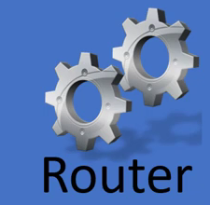
Pero además en Angular cuando estamos trabajando con rutas es el componente principal el encargado de gestionar esos enrutamientos, por tanto temenos que mover el contenido al componente home.
App
Luego haciendo click en cada uno de los componentes de nuestra barra de navegación podemos tener acceso a los componentes que necesitemos
Notes:
Mover el contenido al componente home es muy sencillo que que actualmente lo que tenemos en el componente app es solamente el llamado al componente empleados, por tanto es lo único que tendríamos que mover.

Slide 14
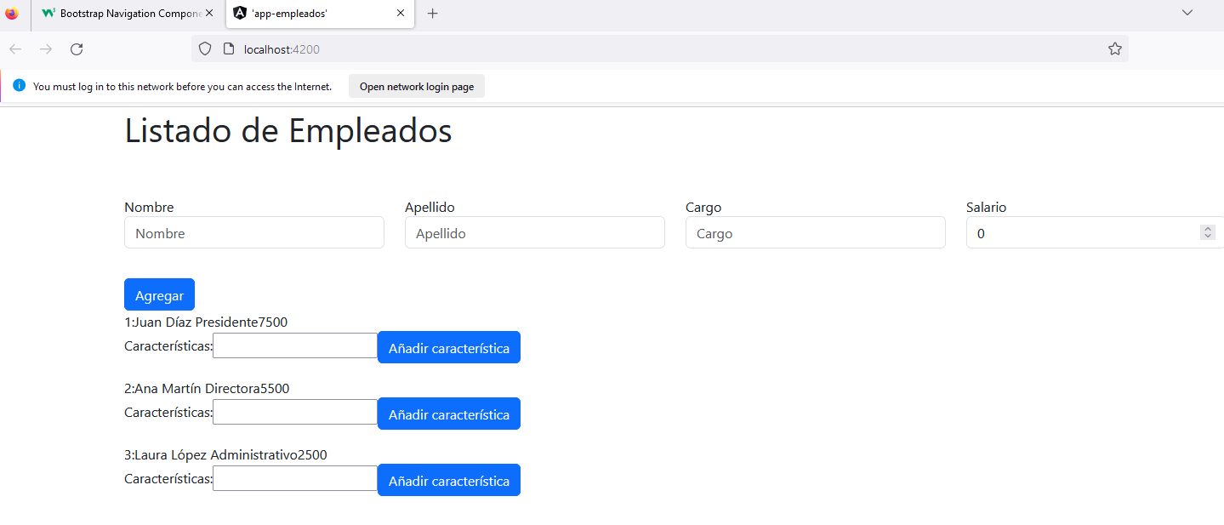
Estado actual de la aplicación

Slide 15
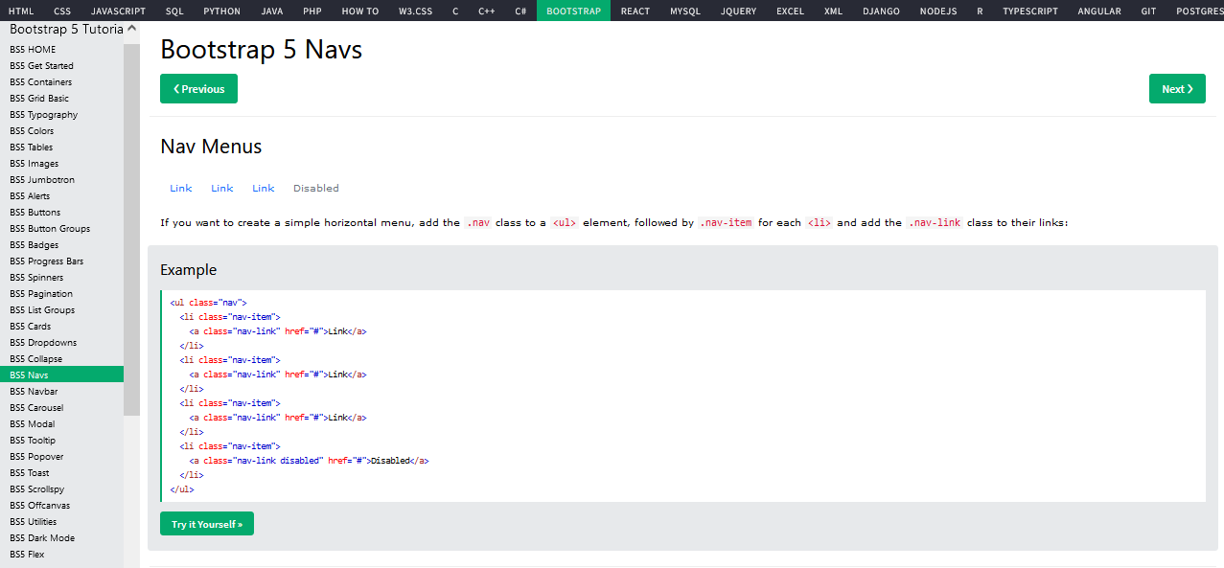
Incluyendo una barra de navegación
Notes:
Para esto vamos a la página de https://www.w3schools.com/bootstrap5/ a la sección de navegación y seleccionamos un menú sencillo. Si damos click en el botón podemos ver que nos remite a otra página donde podemos encontrar el código relacionado con este componente.

Slide 16
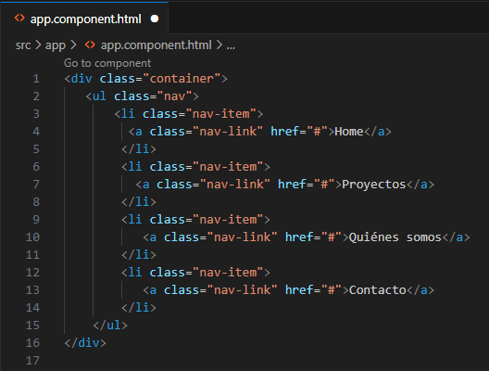
2. Incluir el código correspondiente a la barra de navegación en el archivo app.component.html
Modificamos el nombre de los enlaces.
Notes:
Aquí se muestra el código correspondiente a la página completa para que podamos ver en la parte inferior la apariencia del componete, por lo que debemos seleccionar únicamente el códigoi que corresponde a la barra de navegación para incluir posteriormente en nuestra página html.

Slide 17
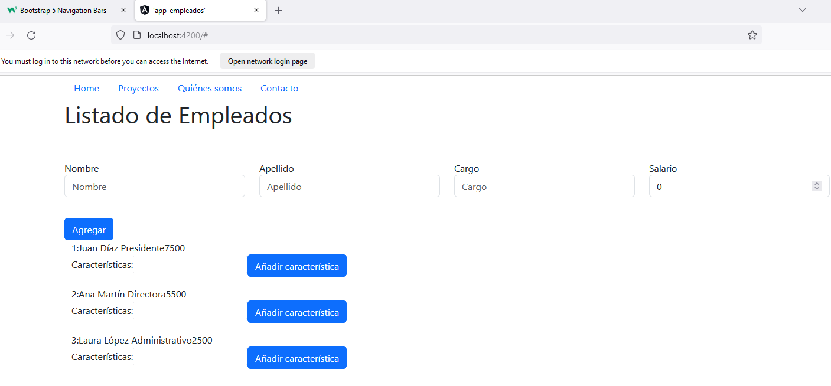

Slide 18
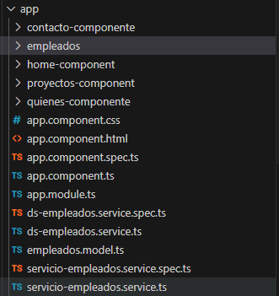
3. Crear los componentes
ng g c homeComponent
ng g c proyectosComponent
ng g c quienesComponent
ng g contactoComponent

Slide 19
4. Crear el archivo AppRoutingModule
ng generate module app-routing --flat --module=app
5. Importar el servicio de Router
import { AppRoutingModule } from './app-routing.module';

Slide 20
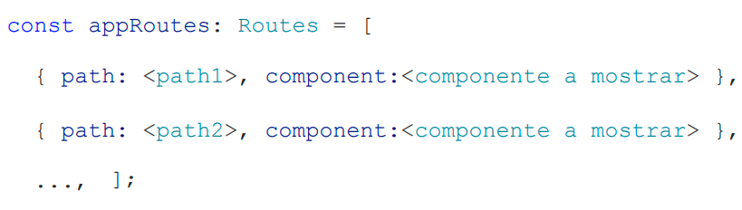
6. Crear las rutas . Crear la constante appRoutes que va a ser técnicamente un array de objetos tipo Routes. En cada ruta debemos especificar que componente queremos que cargue en esa URL
7. Importar las rutas y exportar RouterModule

Slide 21
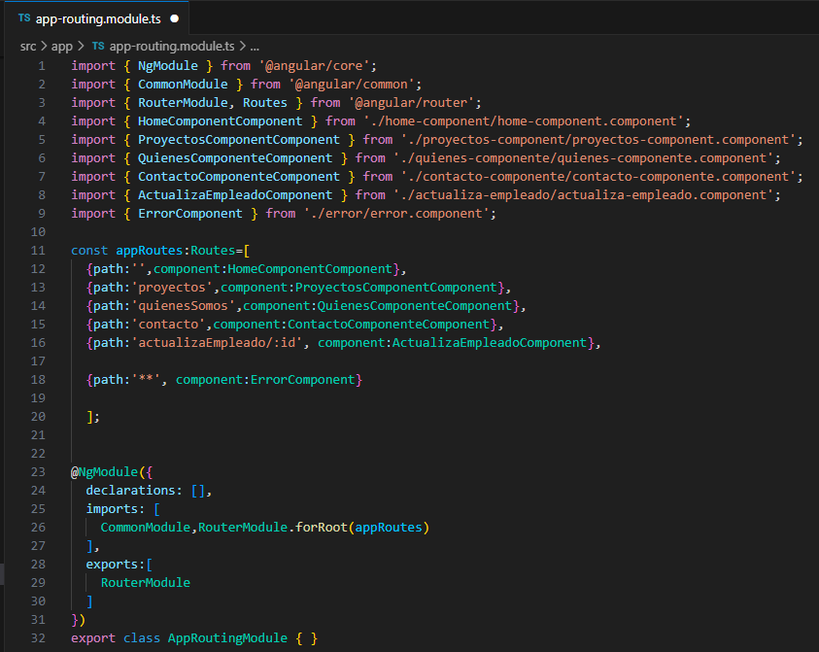
Importar RouterModule y Routes
Crear las rutas
Importar la cadena de rutas y exportar RouterModule

Slide 22
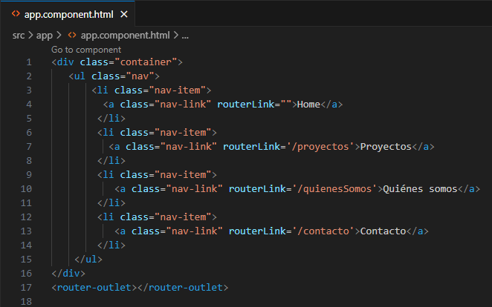
5. Gestionar las rutas en app.component.html
Establecer las URL para cada uno de los enlaces
El <router-outlet> le dice al enrutador dónde mostrar las vistas enrutadas.

Slide 23
Importante
Como se puede observar, la navegación por la aplicación consiste en pasar de una vista a otra sin salir nunca de la página HTML que tiene la etiqueta “router-outlet”. Por tanto, realmente estaríamos navegando en una aplicación de una sola página .

Slide 24
Routing programático
Consiste en la creación de botones, textos que funcionen como link a cualquiera de las rutas de nuestro sitio web.
Es típico en un sitio web que está compuesto de varias páginas o de varios componentes como es nuestro caso, ir incluyendo en nuestros componentes textos o botones que digan volver para que el usuario al pulsar sobre esos botones o texto le lleve automáticamente a la página inicial de l aplicación.

Slide 25
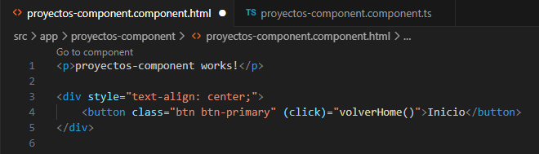
1. Incluir en el componente proyecto un botón que nos lleva a la página principal
Crear el botón en proyecto.component.html y asignarle la función que se va a llamar al hacer click en el botón.
Notes:
Crear el bot’on en Proyecto.component.html
Crear un afunci’on volverHome
Inyectar el servicio Ruter
Navigate es el m’etodo que me va a [permit ir a donde yo quiera

Slide 26
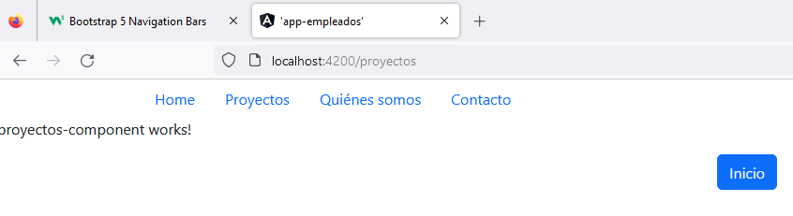

Slide 27
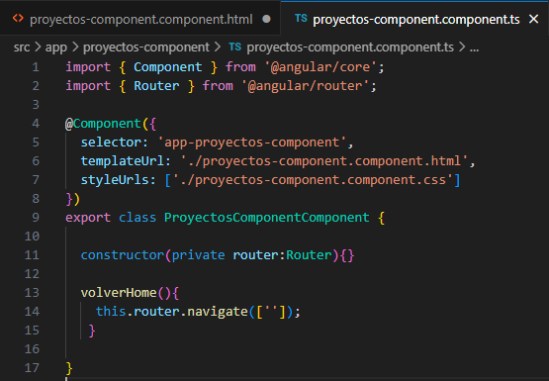
2. En proyecto.component.ts
Inyectar el servicio Router
La función navigate nos lleva a la ruta indicada, en este caso como queremos ir a Home le pasamos la cadena vacía poque es la ruta que especificamos para este componente.
Notes:
Mostrar funcionamiento desde la aplicación.

Slide 28
Redireccionamiento automáticos
En proyectos vamos a incluir un formulario como el que tenemos en el Home para agregar personas y que una vez agregada la persona automáticamente nos redirija al Home para que se pueda ver la información.

Slide 29
Copiar el formulario que tenemos en empleados para el componente proyectos
Tendríamos que copiar en proyectos.component.html el contenido de empleados.component.html y en proyectos.component.ts debemos copiar las funciones , variables y servicios que necesitemos de empleados.component.ts para el correcto funcionamiento de la aplicación.

Slide 30
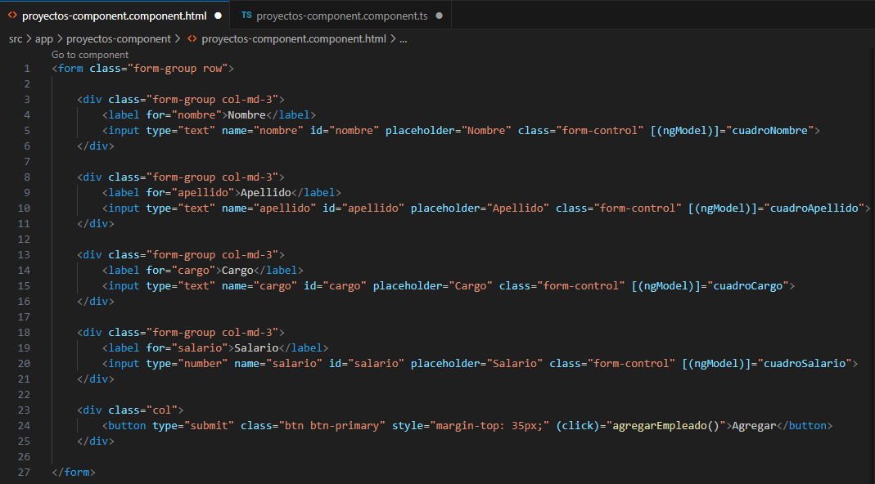

Slide 31
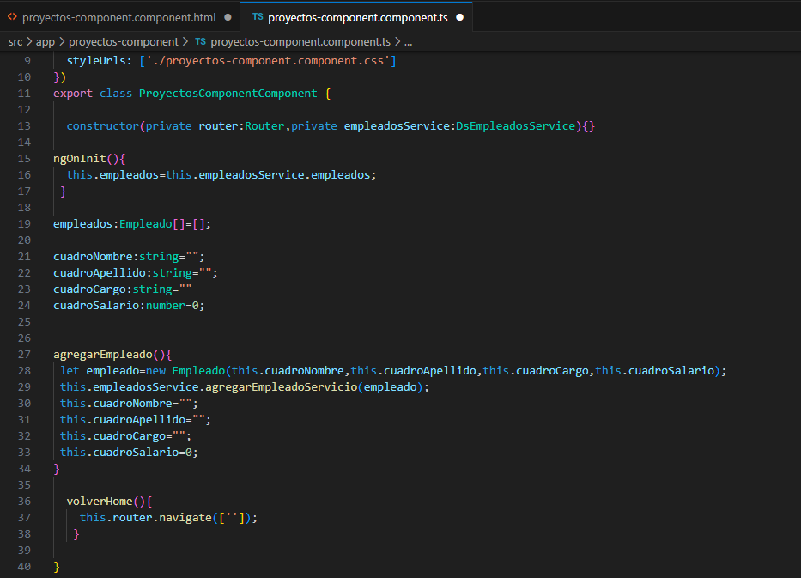

Slide 32
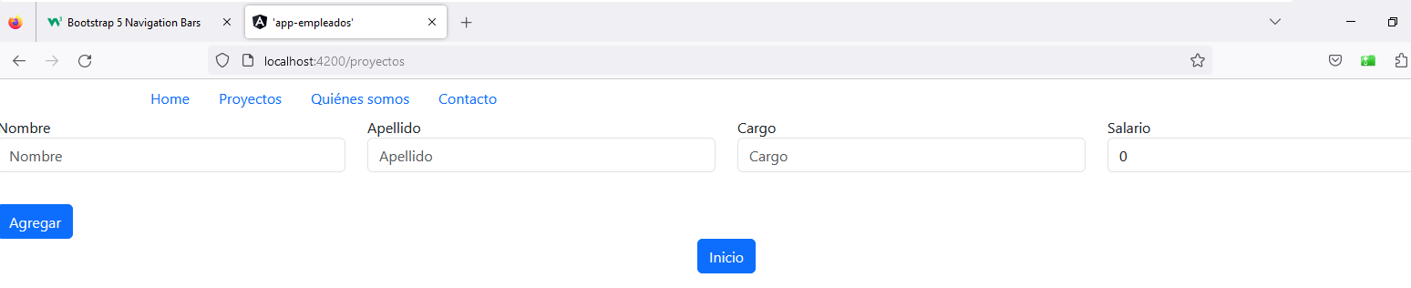
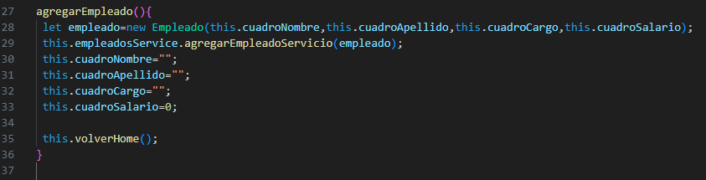
Necesitamos que además de agregar un empleado el botón
nos redireccione a la página principal de forma automática.
Notes:
Para lograr que al dar click en el botón de agregar empleado además de agregar al empleado nos redireccione a la página principal automaticamente lo que temenos que hacer es desde el método agregarEmpleado() llamar a volverHome().
Mostrar funcionamiento de la aplicación.

Slide 33
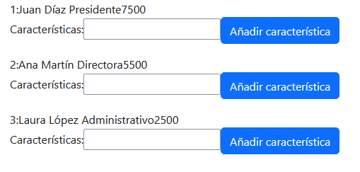
Paso de parámetros a rutas
Se utiliza cuando queremos hacer alguna modificación a algún elemento de nuestra página web que previamente se ha consultado con un origen de datos.
Para cambiarle los datos a alguno de estos empleados necesitamos pasarle su ID a la URL dando click en el nombre del empleado.

Slide 34
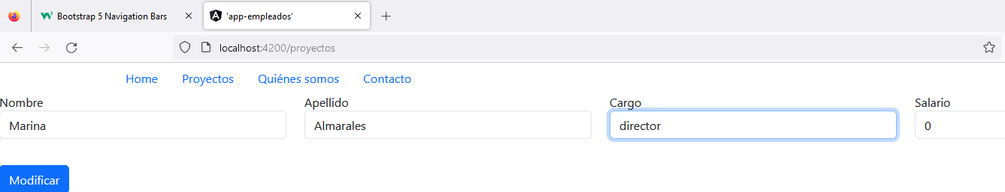
Se necesita crear un nuevo componente similar a proyectos, donde aparezca cargada la información de un empleado, es decir que al pulsar en el nombre de un empleados en la página principal se abra automáticamente una página diferente con la información del empleado que quiero modificar. Al pulsar el botón Modificar la aplicación debe llevarnos al Home donde veremos la información del empleado con las modificaciones realizadas.

Slide 35
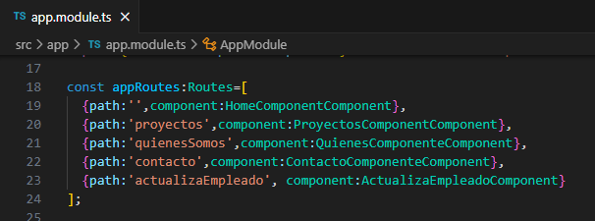
Crear el nuevo componente
ng g c actualizaEmpleado
2. Enrutar el componente
3. Mostrar en el componente actualizaEmpleado un formulario idéntico al que temenos en proyecto, lo que hacemos es copiar y pegar el formulario.

Slide 36
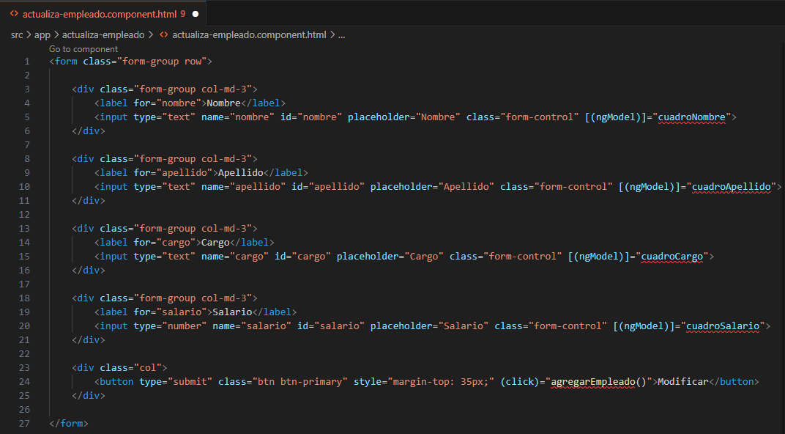
Como podemos ver tenemos algunos errores no se reconocen las variables ni el método agregarEmpleado(), por esto debemos de copiar esta información del archivo proyectos.component.ts en actualiza-empleados.component.ts.

Slide 37
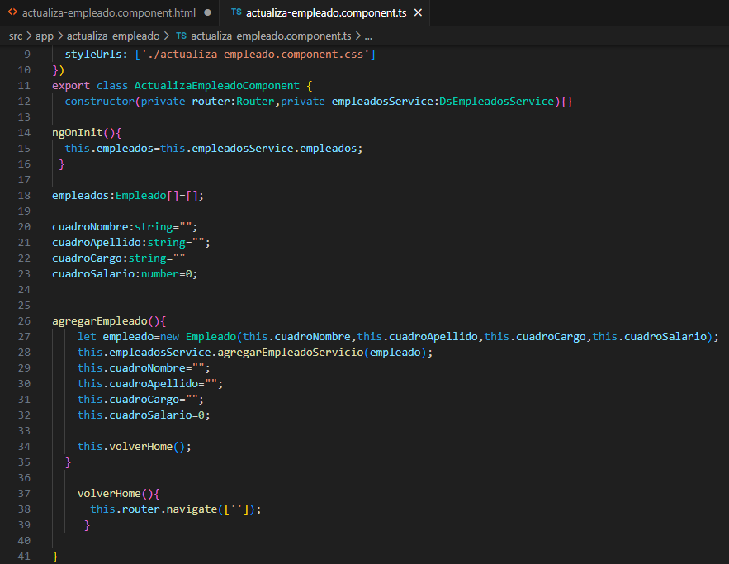
Copiamos todo el código correspondiente a la clase aunque luego tengamos que hacer algunas modificaciones.

Slide 38
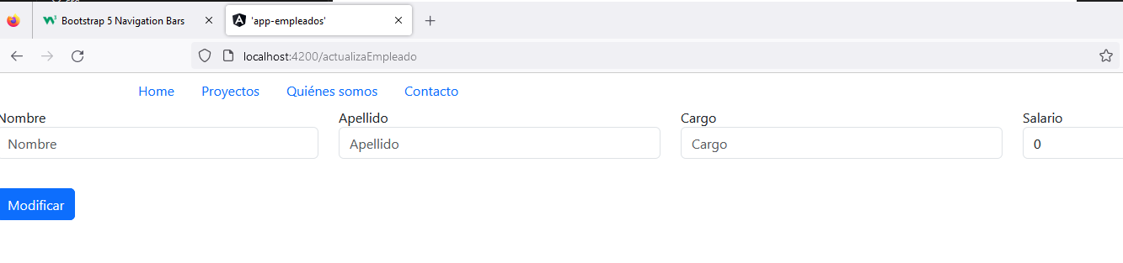
Este es el formulario que hemos creado

Slide 39
¿Cómo hacemos para que al pulsar en cualquier usuario nos lleve a este componente que acabamos de crear?

Slide 40
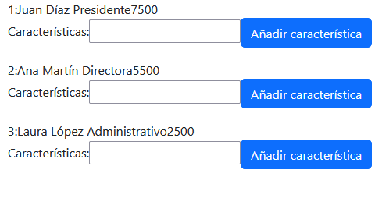
3. Crear un enlace que nos lleve al componente que acabamos de crear pasándole por la URL el ID del empleado

Slide 41
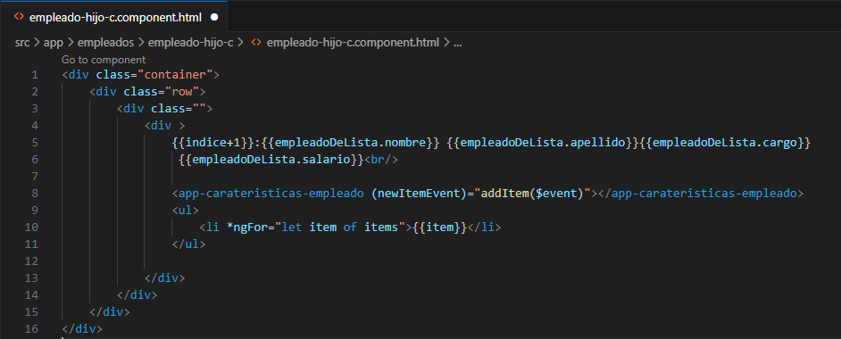
Recordar que la información de un empleado se encuentra en empleado-hijo.componente.html

Slide 42
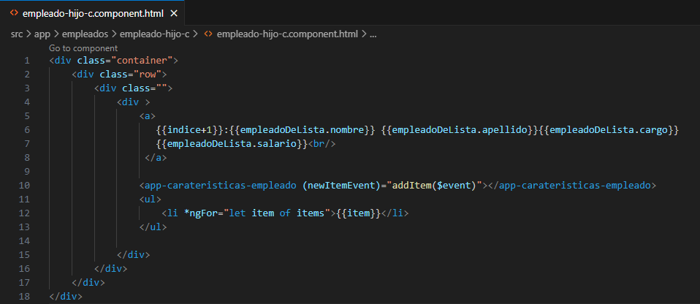
4. Creando enlaces al nuevo componente
Inlcuimos la etiqueta <a> especificando los enlaces.
Notes:
Como queremos que al pulsar cualquiera de estos elementos se envíe la información debemos crear un enlace.

Slide 43
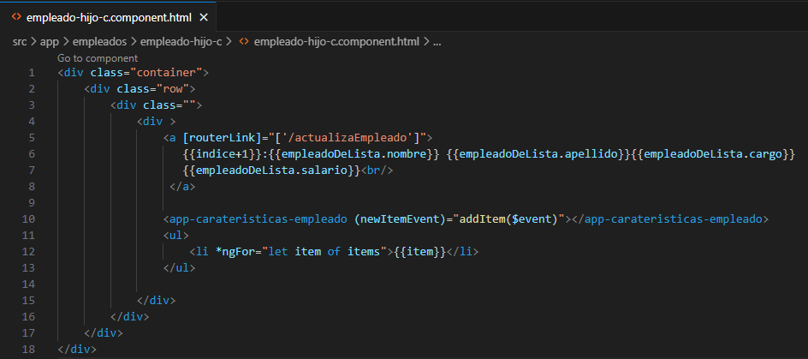
5. Enrutar a actualizaEmpleado
Notes:
Le pasamos la ruta del nuevo componente utilizando el atributo routerlink y al pulsar en los datos de cualquier empleado se muestra el componente actualiza empleados sin la inormaci’on del empleado

Slide 44
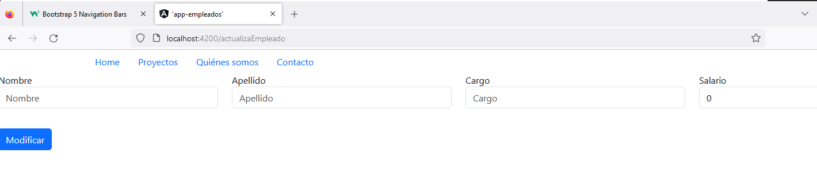
Si pulsamos en los datos de un empleado automaticamente nos vamos a dirigir al componente actualizaEmpleado y veremos el formulario pero sin la información del empleado.

Slide 45
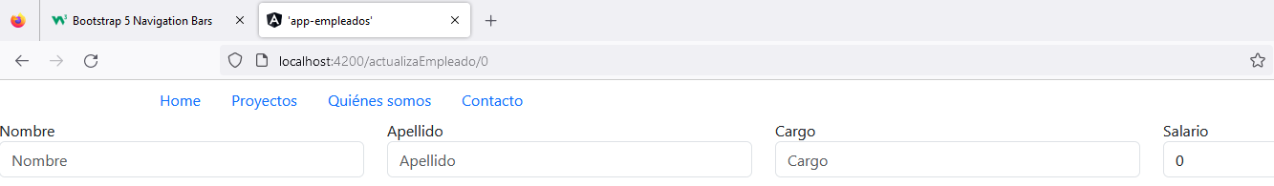
6. Cargar la información del empleado
Pasarle a la url el índice del empleado en el arreglo.
<a [routerLink]="['/actualizaEmpleado',indice]">
2. Preparar la ruta actualizaEmpleado para que reciba el índice del empleado.
{path:'actualizaEmpleado/:id',component:ActualizaEmpleadoComponent}
En la url viaja el id del empleado que hemos pulsado

Slide 46
3.Incorporar al contructor el servicio ActivatedRoute
4. Crear en la clase una variable donde almacenar el índice que estamos recibiendo
indice:number=0;
5. En el método ngOnInit() le asignamos a la variable índice el índice que viene de la url.
this.indice=this.route.snapshot.params['id'];
constructor(private router:Router,private route:ActivatedRoute ,private empleadosService:DsEmpleadosService){}
Notes:
ActivatedRoutes: representa las rutas activas
id es el indentificador que asignamos en la ruta
{path:'actualizaEmpleado/:id', component:ActualizaEmpleadoComponent}

Slide 47

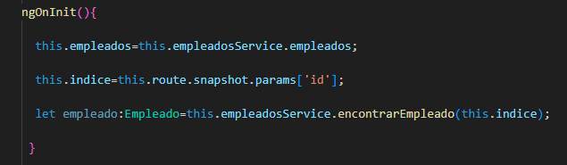
6. Crear un método encontrar al empleado dado su posición en el arreglo. El método estará ubicado en DsEmpleadosService.
7. En el método ngOnInit() de la clase ActualizaEmpleadoComponent crear un objeto del tipo empleado cuya información sea la del empleado que tiene este índice.
Recordar que en DsEmpleadosService es donde tenemos creado nuestro arreglo de empleados.
El objeto empleado tiene el empleado con el índice correspondiente al índice de la URL

Slide 48
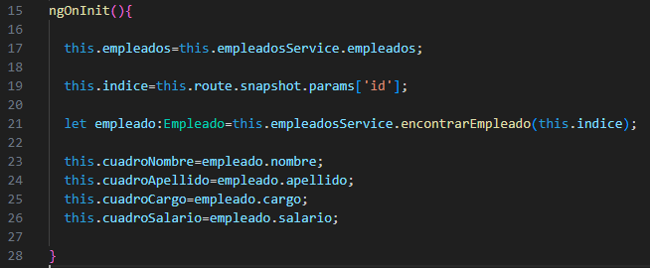
8. Poner en los cuadros de texto la información del empleado con ese id.
Recordemos que estas variables están enlazadas con los cuadros de texto que tenemos en la plantilla html del componente con un two way binding, esto quiere decir que si modificamos sus valores en el archive .ts estas modificaciones se verán reflejadas tambien en el archivo html.

Slide 49
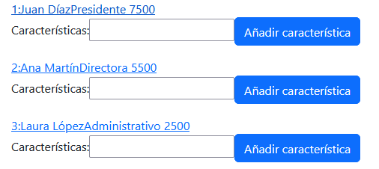
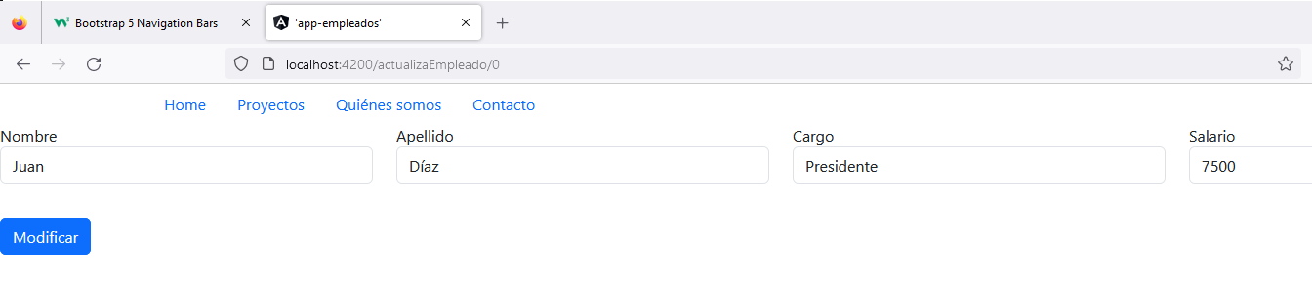
Si seleccionamos el
Empleado Juan podemos
visualizar sus datos en
actualiza.component.html

Slide 50
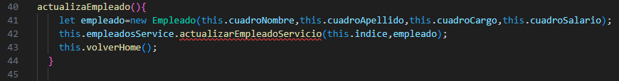
9. En actualiza-empleado.component.ts crear un método para modificar la información de los empleados. Este método lo que va a hacer es sobrescribir el empleado que está en la posición del array que va determinada por el índice, la información que está almacenada en empleado
Como podemos ver este método da error ya invoca a actualizarEmpleadosService, el cual no ha sido creado en DsEmpleadoService

Slide 51

10. Crear el método actualizarEmpleadoServicio en DsEmpleadoService
11. Modificar en actualiza-empleado.component.html la llamada del botón

Slide 52
Eliminar registros
Para eliminar registros se puede crear un nuevo componente o utilizar el componente actualiza-empleados que vimos anteriormente. En este ejemplo vamos a utilizar el mismo componente.
Creamos un botón eliminar que al pulsarlo, el empleado que esté en el formulario se elimine del arreglo.

Slide 53
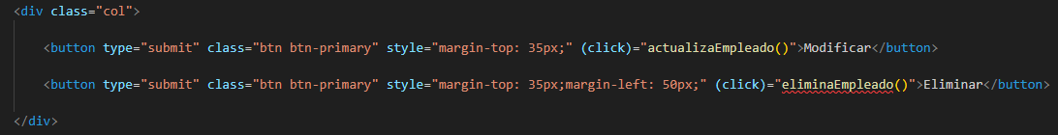

1. En actualiza-empleados.component.html agregar un botón Eliminar
2. Crear la función eliminaEmpleado() en actualiza-empleados.component.ts

Slide 54

3. Crear el método eliminarEmpleadoServicio en DsEmpleadoService
La función splice nos permite eliminar elementos de un arreglo. Recibe como segundo parámetro la cantidad de elementos que queremos eliminar a partir de la posición que hemos especificado.
array.splice(posicion,cantidad_elementos)
Notes:
Se elimina el elemento que está en la posición especificada

Slide 55
Ruta de error personalizada
Cuando navegamos por diferentes sitios web y llegamos a una ruta que no existe se nos muestra un error personalizado.
Vamos a ver como crear como crear nuestras páginas de error personalizada para que si por alguna razón se estropea una ruta o el usuario escribe una dirección incorrecta se nos muestre el error personalizado.

Slide 56
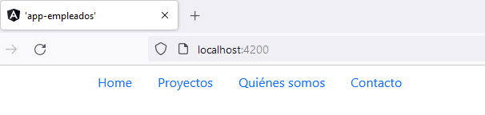
Cuál es el comportamiento de Angular cuando vamos a un recurso que no existe
Si ponemos una ruta que no existe Angular nos muestra la barra de navegación en la parte superior pero el documento se queda en blanco y esto al usuario le puede resultar confuso ya que no sabe si la página no ha terminado de cargar o si no existe porque no se le da ningún tipo de información.

Slide 57
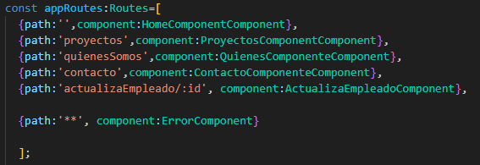
Para crear una página de error personalizada
Crear un nuevo componente para el error
ng g c error
2. Crear una nueva ruta para este componente en app.module.ts
** le indica a Angular que cualquier cosa diferente de los rutas que tenemos definidas en la parte superior irá para esta ruta nueva que creamos. El path del error debe estar siempre en último lugar.

Slide 58
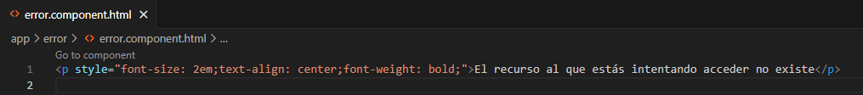
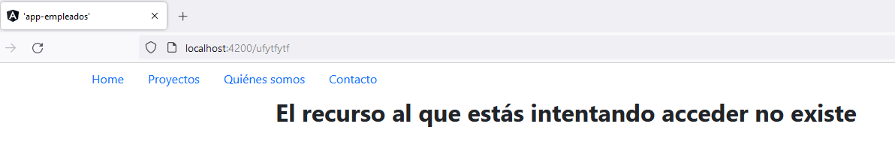
3. Personalizar el error

Slide 59
Módulo 4. Introducción a Angular
Tema V: Routing
Recursos: https://angular.io/start
https://cli.angular.io/
https://www.udemy.com/course/the-complete-guide-to-angular-2/
https://www.youtube.com/playlist?list=PLU8oAlHdN5BnNAe8zXnuBNzKID39DUwcO
(videos 24,25,26,27,28,29,30,31)

